Slide 1
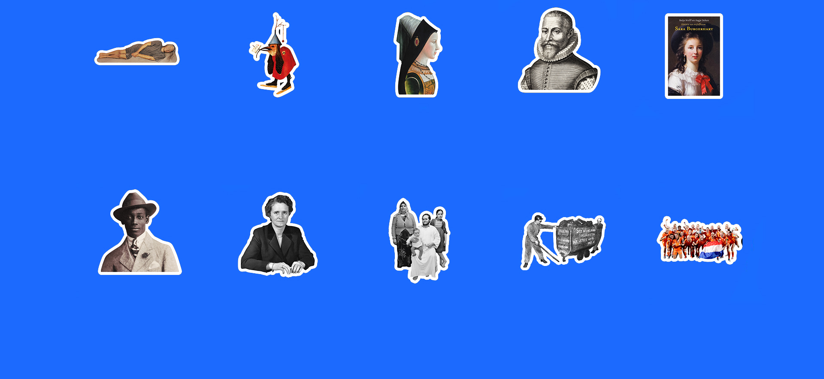
Nieuwe vensters
Trijntje
Jeroen Bosch
Maria van Bourgondië
Johan van Oldenbarnevelt
Sara Burgerhart
Anton de Kom
Marga Klompé
De gastarbeiders
Kolen en gas
Het Oranjegevoel

Slide 2
De herijkte Canon van Nederland
Didactische workshop
Departement geschiedenis en kunstgeschiedenis UU

Slide 3
Opbouw 19.15-20.00
    Plaats in curriculum voortgezet onderwijs
    Mijn canon
    Vensterplaten
    Drie vrouwen, drie vensters, drie tijdvakken
    Afronding

Slide 4
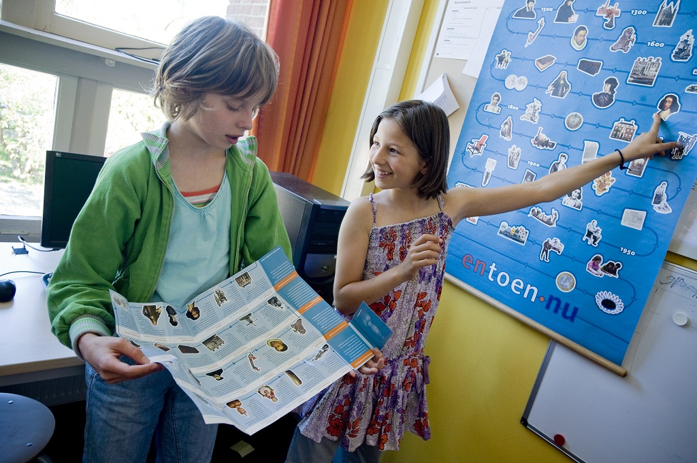
De Canon wordt vooral in het primiar onderwijs+musea gebruikt

Slide 5
Hoe ziet het vak geschiedenis in Nederland er nu uit? ZUILEN
Hoe ziet het vak geschiedenis er nu uit?
De tien
tijdvakken
(oriëntatiekennis)
Historisch redeneren
In PO en onderbouw VO ter illustratie de canonvensters
Het huidige curriculum schoolvak geschiedenis in Nederland vo

Slide 6
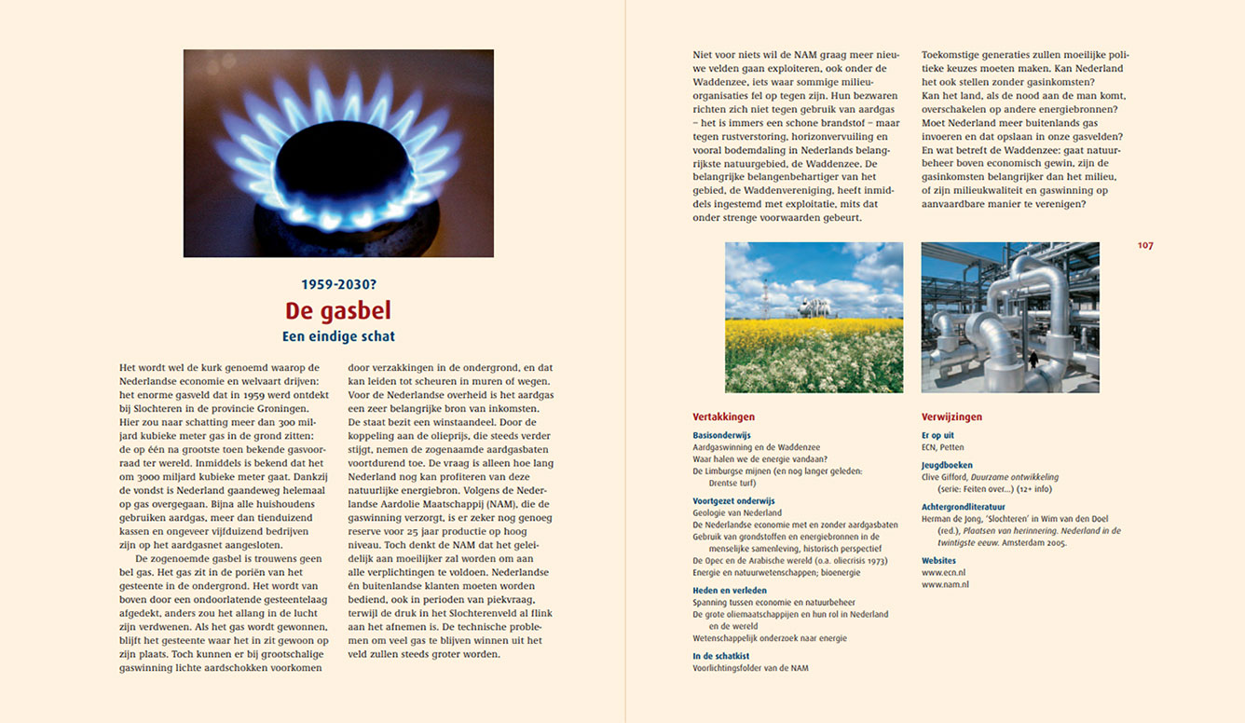

Slide 7
Zeven thematische hoofdlijnen
Leven in een kwetsbare delta – Nederland waterland
Wat geeft betekenis? – zingeving en levensbeschouwing
Woord en beeld verbinden – taal, kunst en cultuur
Wat weten wij? – kennis, wetenschap en innovatie
Wie telt er mee? – sociale (on)gelijkheid
Wie bestuurt er? – politiek en samenleving
Knooppunt van verbindingen – wereldeconomie

Slide 8
Mogelijkheden op website canonvannederland.nl
Mijn Canon (kan aansluiten bij domein A)
Vensters en vensterplaten (kan aansluiten bij tijdvakken en historische contexten)
Lesmateriaal, hopelijk in een wiki (redactie@canonvannederland.nl)

Slide 9
Mogelijkheden op website
Mijn Canon
https://www.canonvannederland.nl/nl/page/27455/mijn-canon
1) Met "Bestaand venster toevoegen" kun je een selectie maken uit alle canonvensters van de Canon van Nederland en alle regiocanons.
2) Via "Nieuw venster aanmaken" kun je je eigen vensters aanmaken en ze stuk voor stuk vullen met tekst en beeld.
3) Met de knop Maak een Canon in 15 seconden krijg je na het invullen van een paar vragen een kant-en-klare canon gepresenteerd waarin je als het goed is heel wat herkent. Ook deze selectie kun je zelf aanpassen zoals beschreven onder 1 en 2.

Slide 10
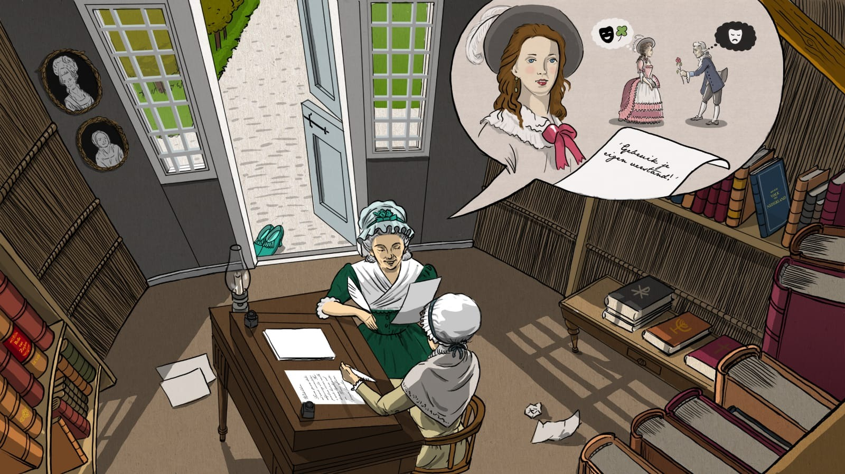

Slide 11
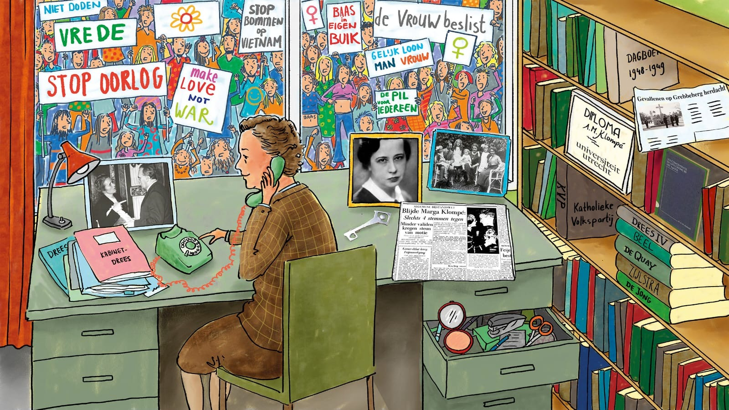

Slide 12
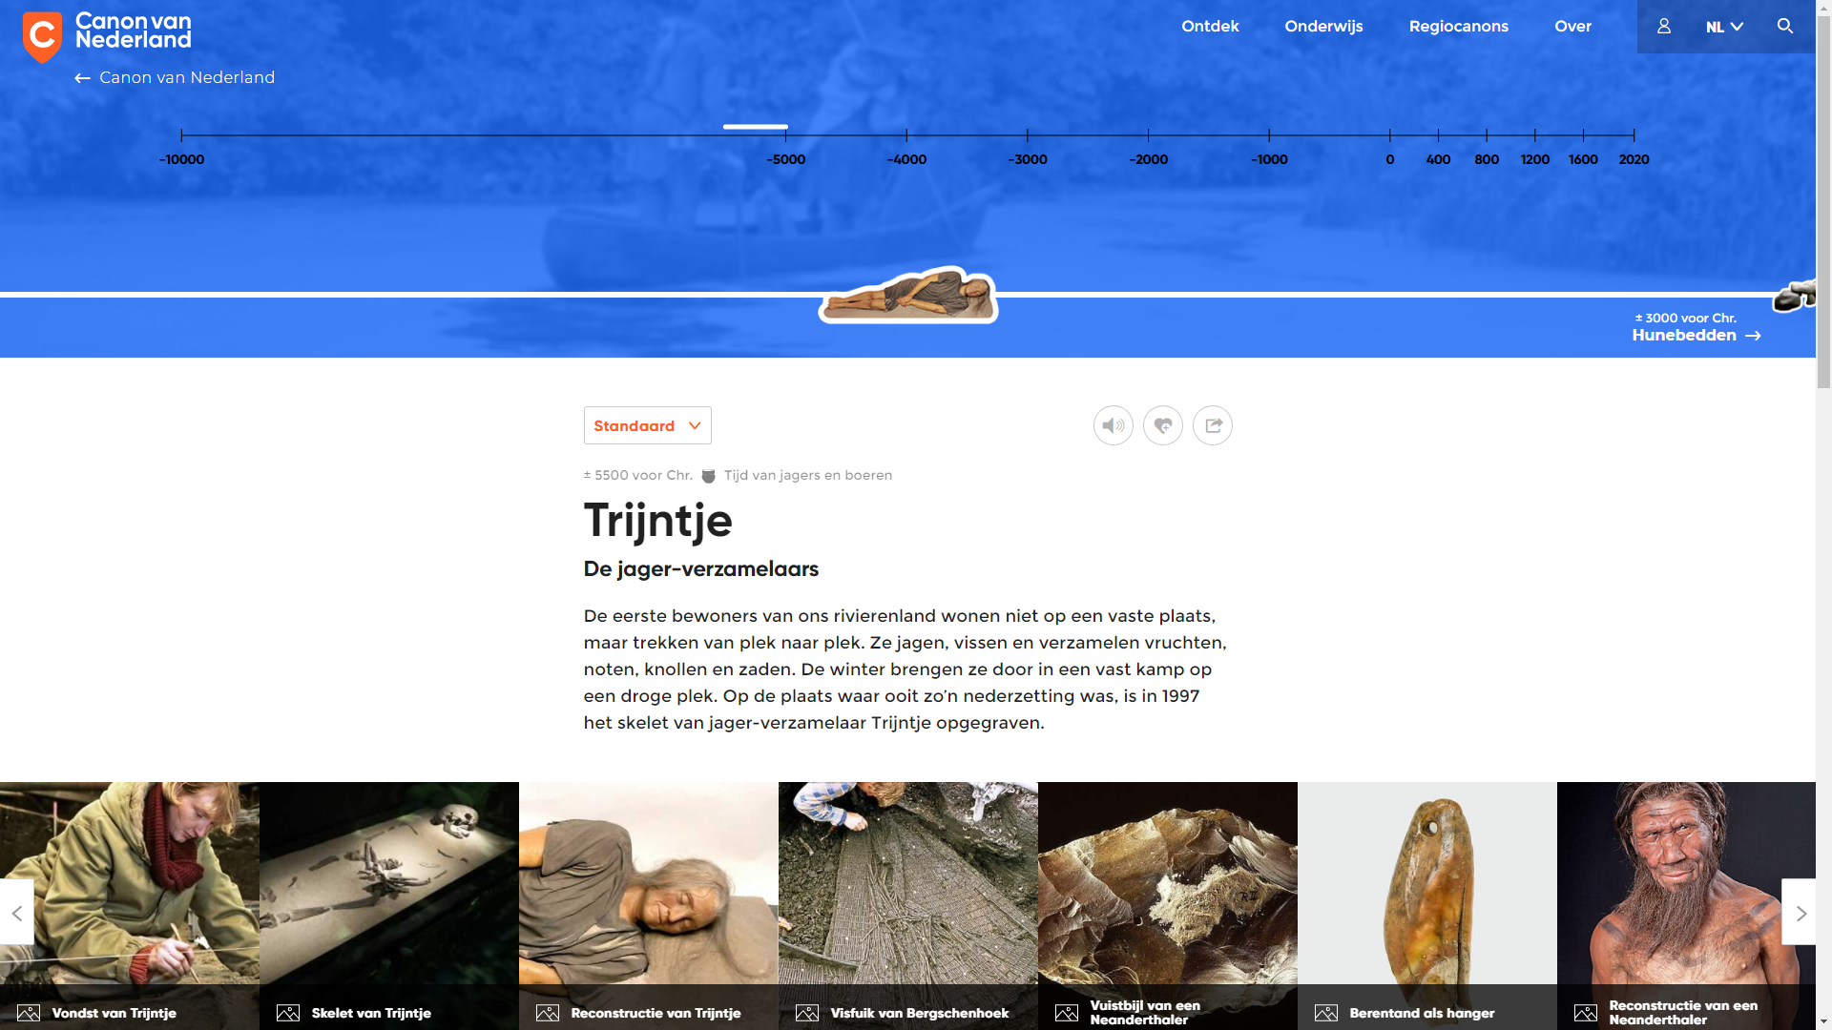

Slide 13
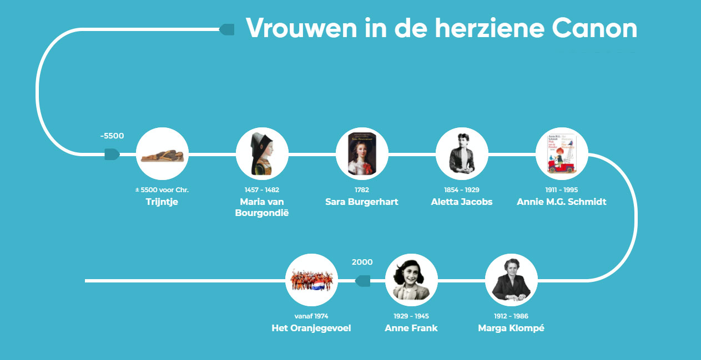

Slide 14
Drie vrouwen, drie vensters, drie tijdvakken
https://geschiedenisendidactiek.wp.hum.uu.nl/lessen/drie-vrouwen-drie-vensters-drie-tijdvakken/

Slide 15
Afsluiting
www.uu.nl/geschiedenisendidactiek
www.uu.nl/nascholinggeschiedenis
www.canonvannederland.nl

